Slide 1
ICS小班 Week15
2025.12.17

Slide 2
网络
局域网（Local Area Network，工作在链路层）
- 最流行的局域网技术是以太网
- 每个以太网适配器都有全球唯一的48位地址
- 每个主机都能看到某一台主机发送的帧，但只有目的主机读取
广域网（Wide Area Network，工作在网络层）
- 多个不兼容的局域网由路由器连接
internet：一般概念
Internet：一种具体实现，全球 IP 因特网

Slide 3
IP 地址
IPv4：32位，点分十进制表示
在 IP 地址结构中存放的地址总是以大端法存放
htonl / htons / ntohl / ntohs
网络和主机字节顺序转换：host/network；long/short
inet_pton / inet_ntop
点分十进制串和 IP 地址的转换：presentation/network

Slide 4
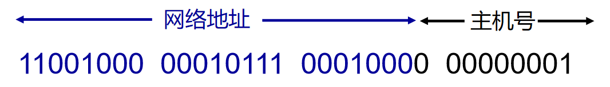
IP 地址
两个字段：网络号 + 主机号
记法：在 IP 地址后加上“/”，写上网络前缀所占位数
全0主机地址：表示网络本身
全1主机地址：用于子网内广播
子网拥有主机数量：2^{n}-2

Slide 5
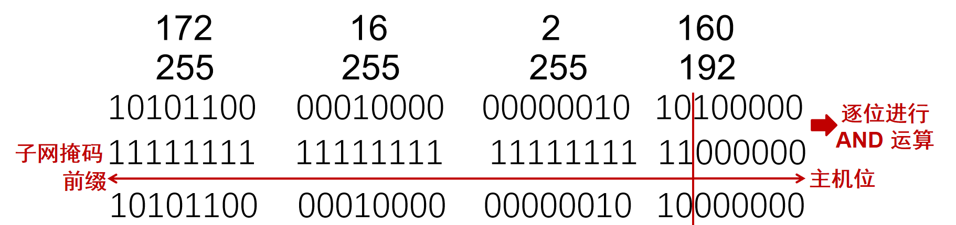
IP 地址
子网：有相同网络地址的网络接口
子网内数据传输通过链路层技术，不需要网络层路由
子网掩码：1表示网络位，0表示主机位

Slide 6
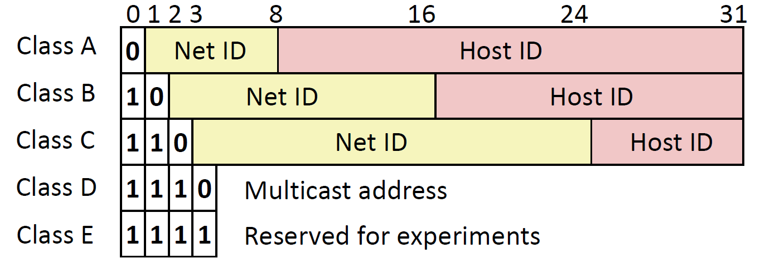
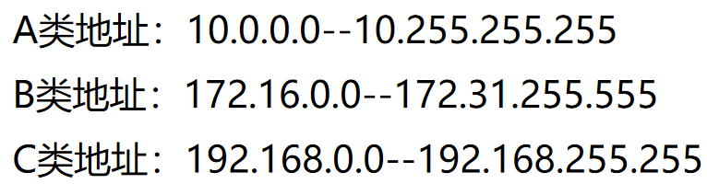
IP 地址
分类编址
私有 IP 地址

Slide 7
域名
因特网定义了域名映射到 IP 地址的机制
DNS（domain name system）维护映射
DNS是应用层协议
多个域名可以对应一个 IP 地址，一个域名可以对应多个 IP 地址
本地定义的域名 localhost，总是映射为回送地址 127.0.0.1

Slide 8
因特网连接
点对点（连接一对进程）、全双工（数据可以同时双向流动）
连接的端点：套接字（因特网地址+16位整数端口）
客户端端口自动分配，服务器端口通常是某个知名端口
- Web服务器：端口80；电子邮件服务器：端口25
两种套接字
- 流套接字（SOCK_STREAM）：可靠，TCP 使用。
- 数据报套接字（SOCK_DGRAM）：不可靠的，UDP使用。

Slide 9
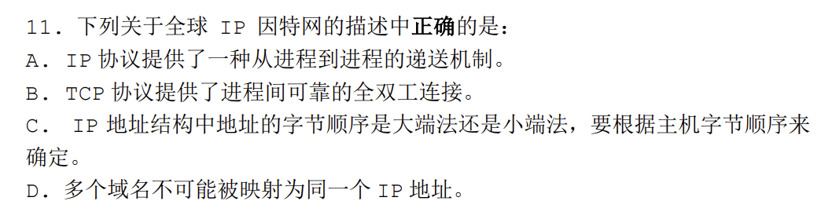
练习

Slide 10
练习
B
A. 主机到主机
C. 固定为大端法
D. 可以

Slide 11
套接字接口
客户端和服务器创建套接字描述符
int socket(int domain, int type, int protocal);
domain：指定底层协议族，AF_INET表明IPv4
type：指定服务类型
- SOCK_STREAM：传输层使用TCP协议
- SOCK_DGRAM：传输层使用UDP协议
protocol：指定一个具体的协议，一般为默认0

Slide 12
套接字接口
客户端发起连接
int connect(int clientfd, const stuct sockaddr *addr, socklen_t addrlen);
clientfd：客户端用于连接的套接字描述符
addr：服务器的套接字地址
addrlen：地址长度

Slide 13
套接字接口
服务器绑定套接字
int bind(int sockfd, const stuct sockaddr *addr, socklen_t addrlen);
sockfd：服务器用于连接的套接字描述符
addr：服务器的套接字地址
addrlen：地址长度

Slide 14
套接字接口
服务器转化监听套接字
int listen(int sockfd, int backlog);
sockfd：服务器用于监听连接的套接字描述符
backlog：内核监听队列的最大长度
- 如果超过 backlog 将不受理新的客户连接请求

Slide 15
套接字接口
服务器等待连接请求
int accept(int listenfd, struct sockaddr *addr, int *addrlen);
listenfd：服务器用于监听连接的套接字描述符
addr：获取被接收连接的客户端套接字地址
addrlen：获取套接字地址的长度
返回一个套接字描述符，服务器通过读写该套接字与客户端通信

Slide 16
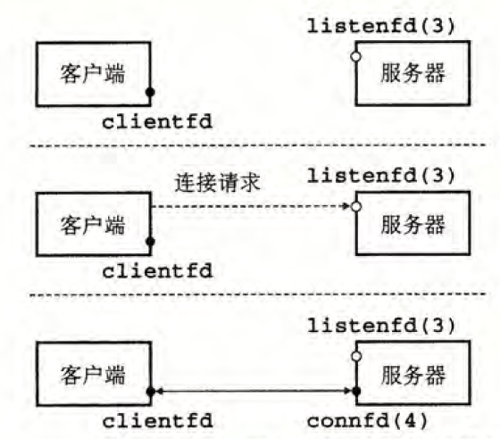
套接字接口
客户端
- clientfd: 发起连接
服务器
- listenfd: 监听连接请求
（创建一次，存在于服务器的整个生命周期）
- connfd: 已建立连接
（对应一个特定的客户端）
客户端和服务器将分别通过 clientfd 和 connfd 传送数据

Slide 17
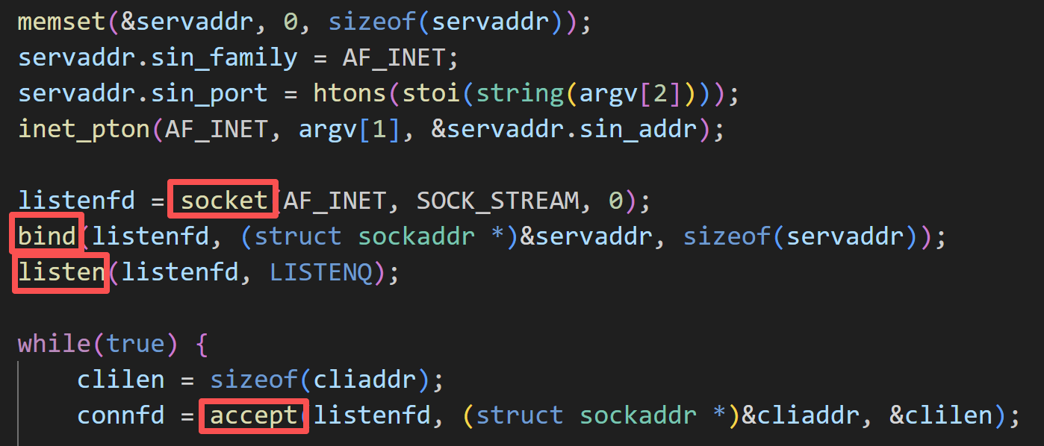
套接字接口

Slide 18
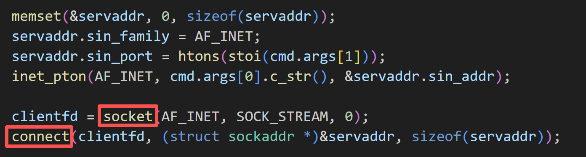
套接字接口

Slide 19
套接字接口
主机和服务的转换
- getaddrinfo：将主机名、主机地址、服务名和端口号的字符串转化成套接字地址结构
- getnameinfo：将套接字地址结构转换成相应的主机和服务名字符串
均是可重入的函数，适用于任何协议
辅助函数（非 Linux 自带）
- open_clientfd：建立与服务器的连接
- open_listenfd：创建监听描述符，准备好接收连接请求

Slide 20
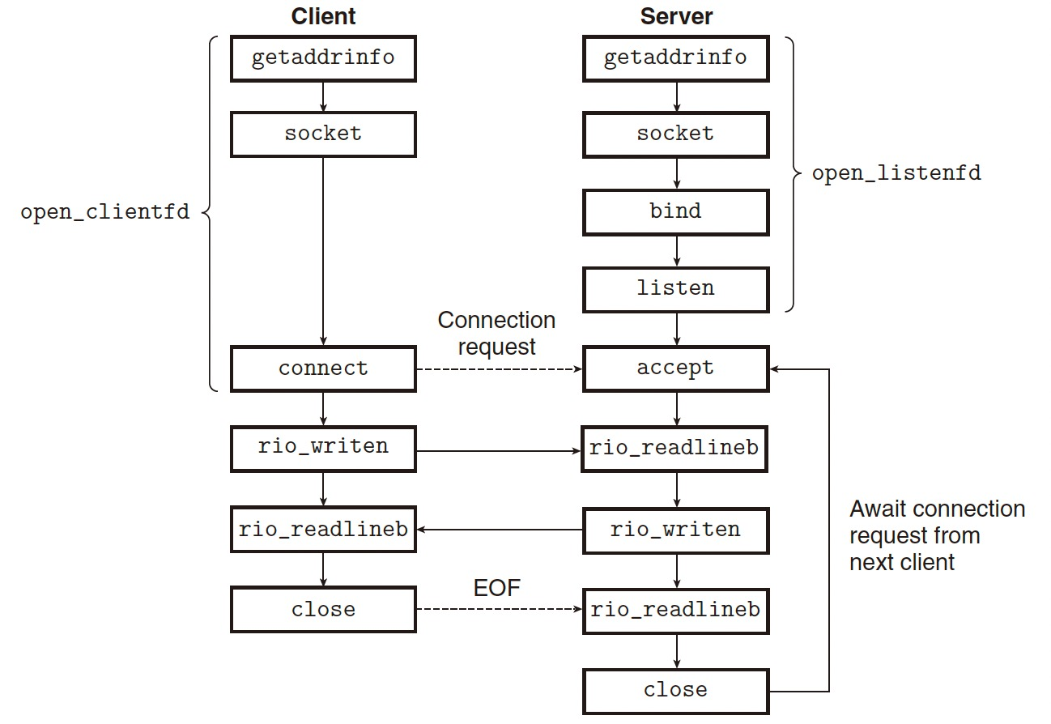
套接字接口

Slide 21
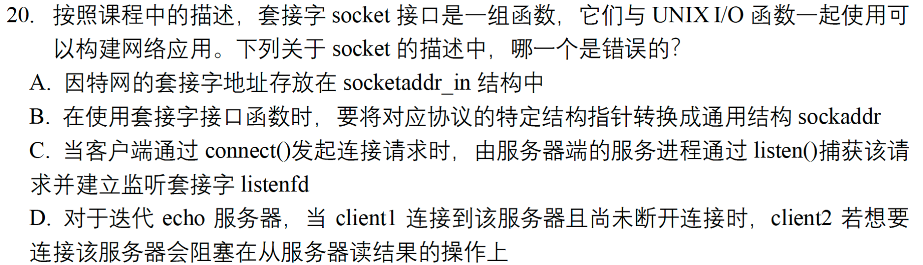
练习

Slide 22
练习
C
通过 accept 建立已连接描述符 connfd

Slide 23
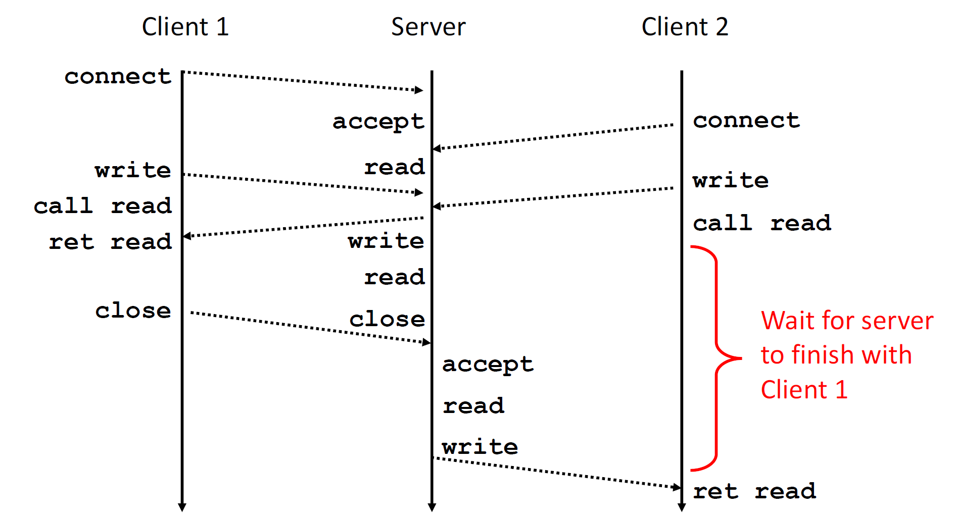
练习
服务器的内核为监听描述符 listenfd 维护了一个监听队列
客户端调用 connect 时，服务器把 client2 放进监听队列，如果成功（backlog 没有满）connect 就会返回
服务器 accept 时，从监听队列中取出一个客户端创建连接
所以 client2 阻塞在 read

Slide 24
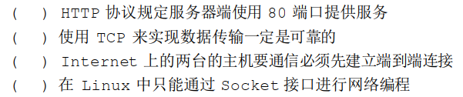
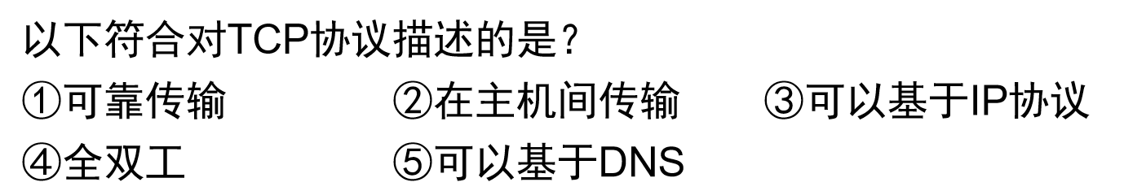
练习

Slide 25
练习
F T F F F
1、非 HTTP 协议规定；默认端口非强制端口
3、UDP 协议不需建立连接
4、可以用网卡驱动接口直接发送数据

Slide 26
练习
①③④
② 在进程间传输，不一定在主机间（同一个主机上两个进程）
⑤ TCP 不依赖 DNS

Slide 27
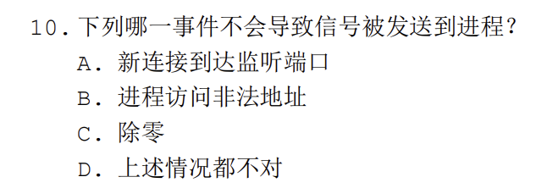
练习

Slide 28
练习
A
进程已经在 accept 上阻塞，内核直接唤醒，不通过信号通知进程

Slide 29
Proxylab
网络代理
并发的网络代理
带缓存的并发的网络代理

Slide 30
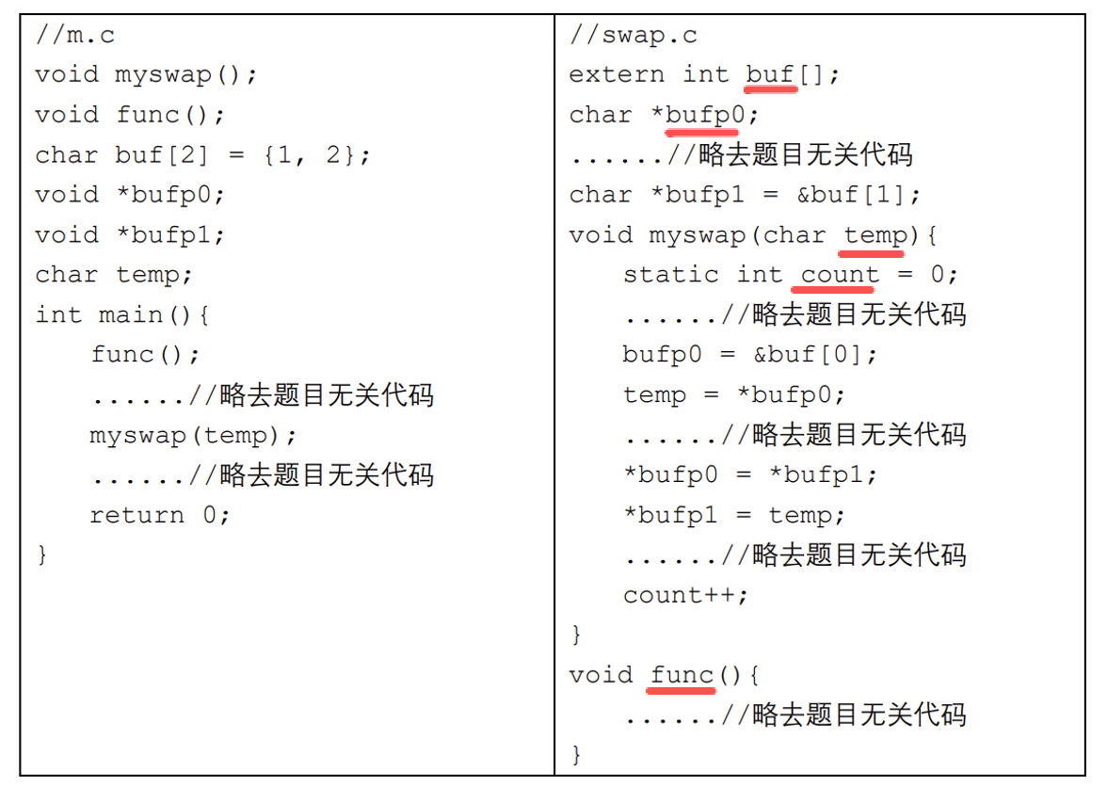
练习

Slide 31
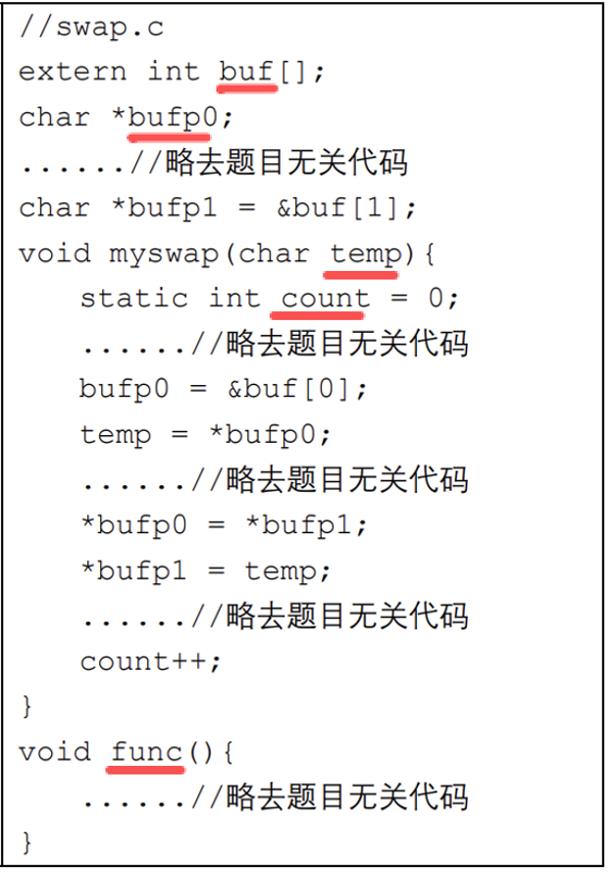
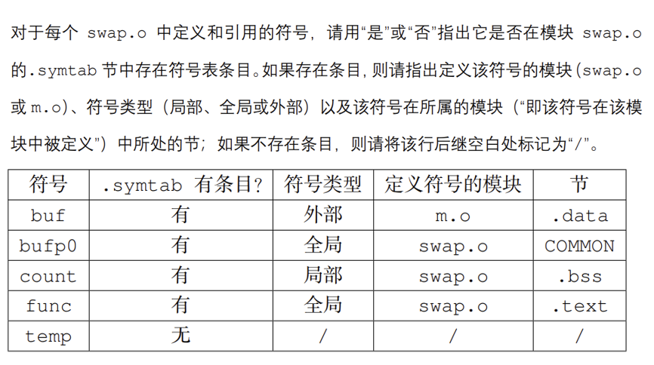
练习

Slide 32
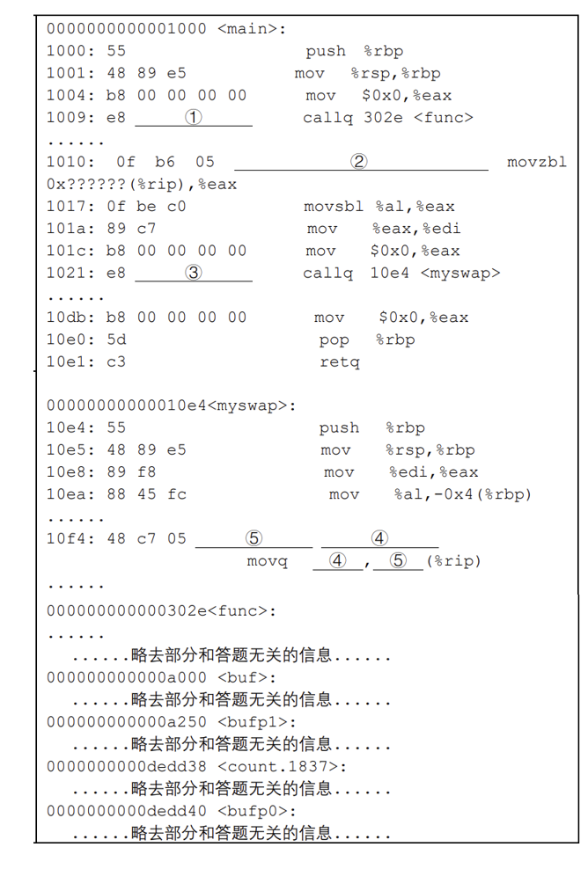
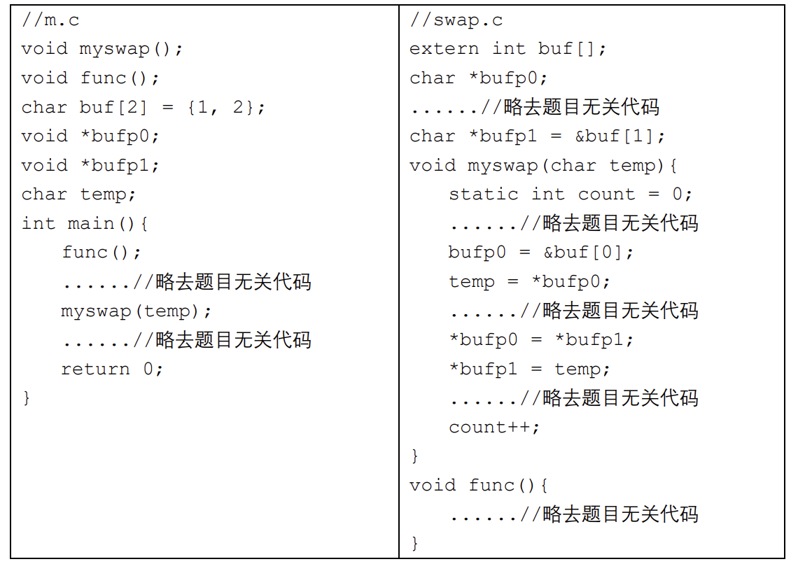
练习
假设均使用PC相对引用

Slide 33
练习
① 20 20 00 00
0x302e - (0x1009 + 5) = 0x2020
② 未知
③ be 00 00 00
0x10e4 - (0x1021 + 5) = 0xbe
④ 00 00 00 00（立即数0）
⑤ 39 cc de 00（变量count）
0xdedd38 - (0x10f4 + 11) = 0xdecc39

Slide 34
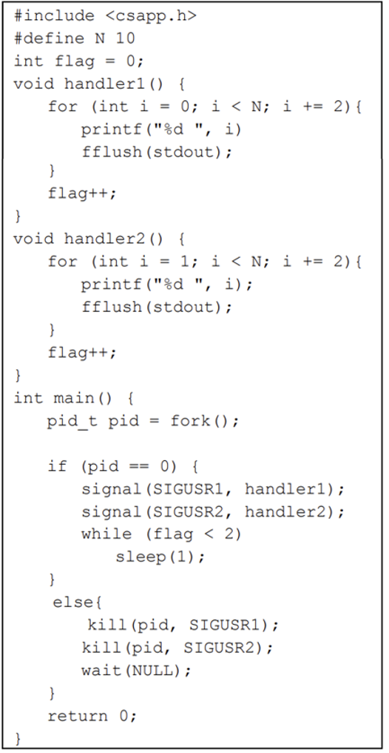
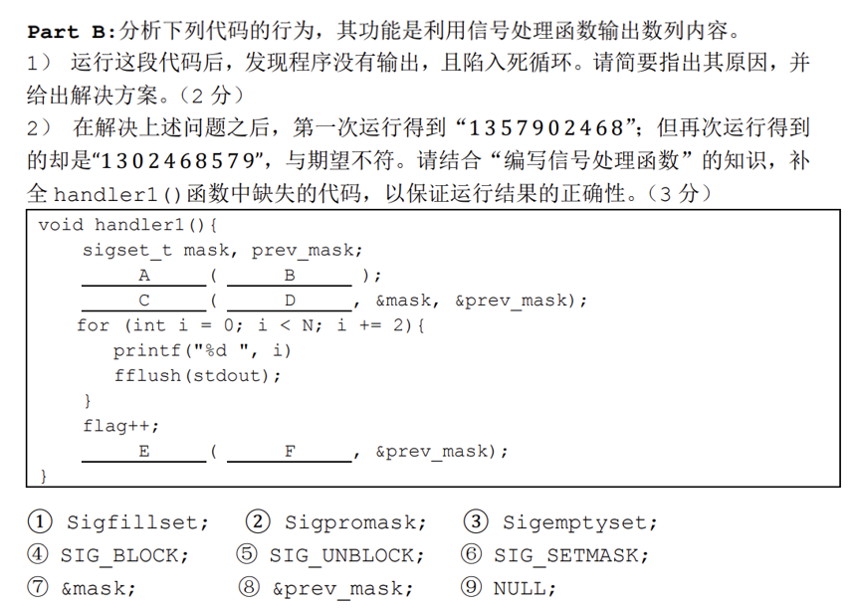
练习

Slide 35
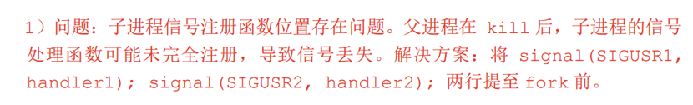
练习

Slide 36

练习

Slide 37
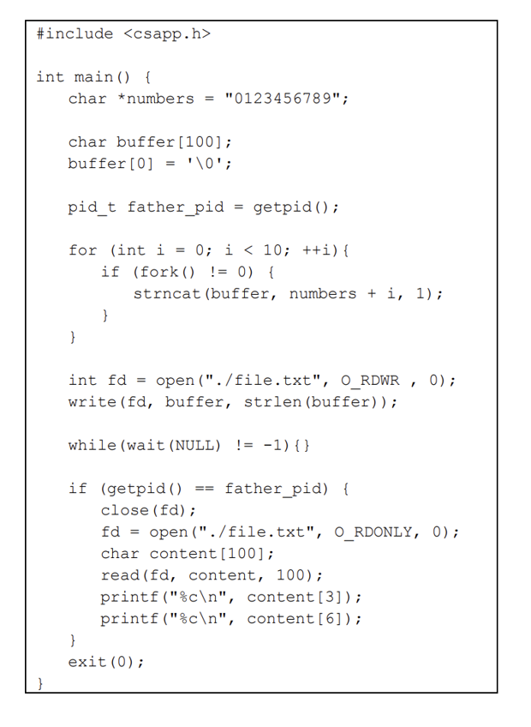
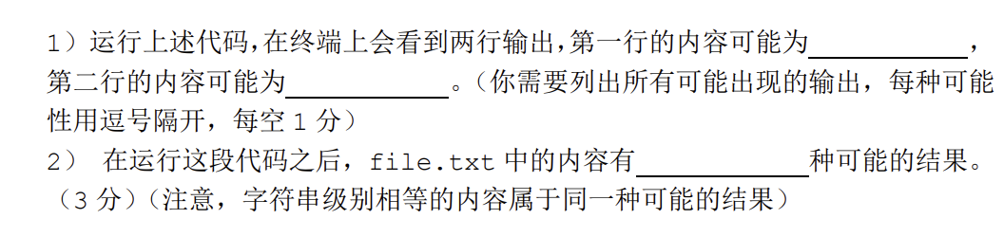
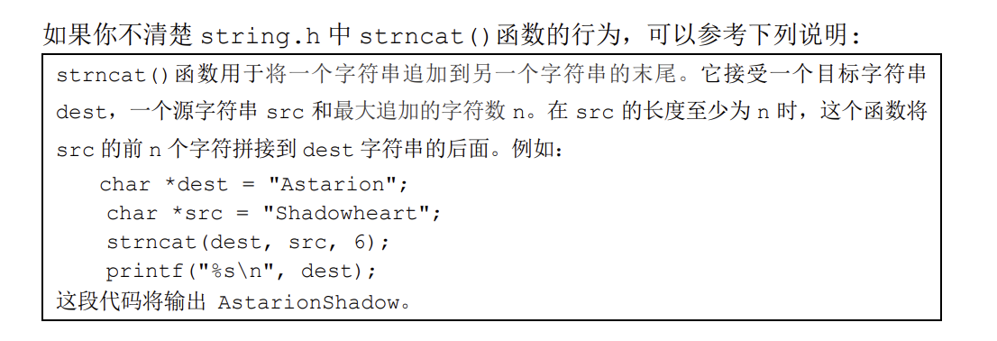
练习

Slide 38
练习
3, 4, 5, 6, 7, 8, 9
6, 7, 8, 9
10!

Slide 39
知识前瞻
并发编程
- 基于进程、基于线程、基于IO多路复用
- 并发问题：竞争、死锁
- 模型：生产者-消费者、读者-写者

Slide 40
谢谢！

